Slide 1
Outil de monitorage de la peformance du programme élargi de vaccination (PEV)
Modèle
Annexe 12. Ceremonie d’ouverture

Slide 2
Agenda
État actuel du programme régional d’immunisation des Amériques
But et objectif de la méthodologie de monitorage de la performance du PEV national.
Différentes composantes de l’outil
Items par composante du PEV
Points clés à considérer
Résultats attendus

Slide 3
État actuel du programme national d’immunisation
Situation des services de santé suite à la pandémie
Opérations de vaccination contre COVID-19.
Indicateurs clé de la performance du PEV :
                Enfants de moins d’un an qui sont dose zéro (c-a-d, sans DTC1).
                Taux de couverture chez les enfants de moins de 5 ans, par antigene
                Taux de couverture chez la population adolescente et adulte (filles jusqu'à 15 ans, femmes enceintes, personnes âgées, agents de santé, autres groupes de population).

Slide 4
État actuel du programme national d’immunisation
Principales recommandations de la dernière évaluation nationale du PEV : défis, recommandations (atteintes, en cours, non atteintes)

Slide 5
Situation general du pays
Remarque : Inclure les diapositives pertinentes de « Annexe 4b : Présentation de l'analyse de la situation »

Slide 6
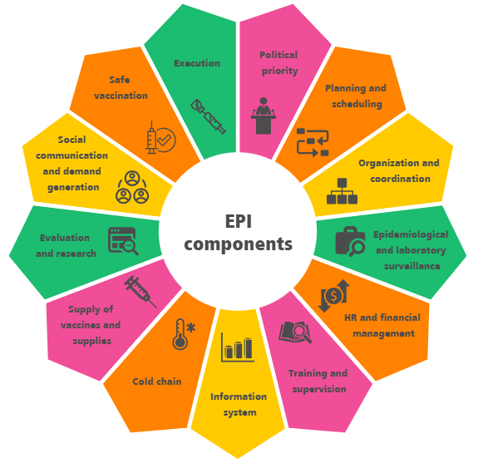
But de la méthodologie
Auto-évaluer la performance du programme national de vaccination selon les 13 composantes du PEV, en utilisant un outil complet et standardisé pour identifier ses succès et lacunes et établir les priorités du programme.

Slide 7
Objectifs de la méthodologie –
Niveau national
Le protocole offre aux pays une méthodologie et des outils pour :
Réaliser une auto-évaluation visant à reconnaître le niveau de performance des composantes du PEV pour répondre à ses objectifs et stratégies en fonction de contrôler et éliminer les maladies evitables par la vaccination (MEV).
Identifier les difficultés et les défis rencontrés lors de l’auto-évaluation de chaque composante du PEV.
Proposer un Plan d’action à court et moyen terme pour l'amélioration continue du PEV national.

Slide 8
Objectifs de la méthodologie –
Niveau sous-national
Au niveau sous-national et local, l'outil sert comme moyen de validation des pointages assignés par les autorités de santé publique au niveau national.
Lóutil permet d’examiner la mise en œuvre locale des operations du PEV, aidant à confirmer et à compléter les constants faits au niveau national.
Les pointages générés au niveau sous-national et local ne contribuent pas au pointage finale. Neanmoins, ils jouent un rôle crucial en informant et en affinant l’auto-evaluation au niveau national car ils fournissent une compréhension granulaire des performances du PEV sur le terrain.

Slide 9
Description de l'outil
Un total de 196 questions pour 13 composantes :
109 au niveau national
67 au niveau sous-national
20 au niveau local

Slide 10
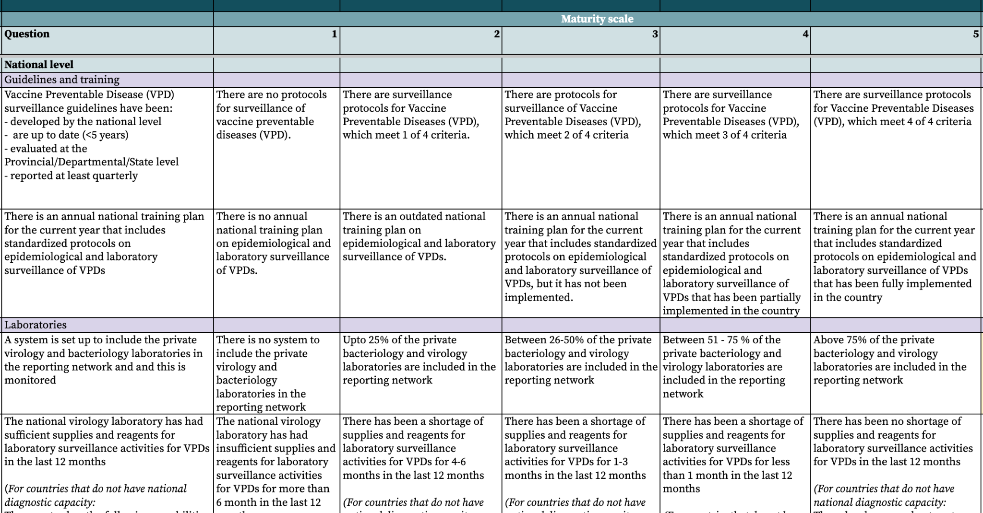
Description de l'outil
2. Niveau national / sous-national
3. Échelle de maturité à 5 niveaux
1.Items
4. Sous-sections

Slide 11
L'échelle de maturite en 5 points
Niveau de performances
1
2
3
4
5
Niveau initial
Niveau géré
Niveau défini
Niveau de gestion quantitative
Niveau optimisé
Un ou plusieurs éléments clés d'une composante ne sont pas disponibles ou sont insuffisants
Les éléments disponibles présentent des problèmes d'exhaustivité, doivent être mis à jour, ou ne sont pas mis en œuvre de façon appropriée.
Les éléments disponibles sont systématiquement mis en œuvre, mais il y a des biais ou des problèmes reconnus.
Tous les éléments sont disponibles, fiables, complets et mis à jour. On sait que certains biais ou problèmes peuvent être améliorés.
Tous les éléments sont disponibles, mis à jour et mis en œuvre de manière cohérente.

Slide 12
Procedures d’auto-évaluation
L'outil est auto-administré par le pays.
Les conseillers CIM de l’OPS fournissent un soutien technique et des éclaircissements. Ils ne fournissent pas de recommandations pour la sélection des pointages finals.
L'outil est conçu pour l'auto-évaluation du PEV et pour promouvoir l'amélioration du programme. Sa fonction n’est pas d’évaluer ou apporter un jugement sur la performance du pays.
L’évaluation sur l’échelle de maturité n’est pas l’objectif principal. Le but est d’identifier les causes sous-jacentes des obstacles et de elaborer des points d’action qui contribueront à améliorer le PEV national.

Slide 13
Merci

